Slide 1
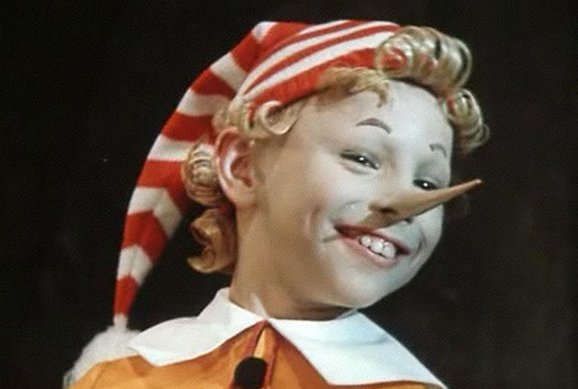
БУ-РА-ТИ-НО
Выполнила Пирмамедова Назлы,
ученица 2 В класса МБОУ СОШ №8 г.Туймазы

Slide 2
Цель нашей работы
рассказать о фильме – мюзикле
«Приключения Буратино», дать краткую характеристику мюзикла, провести музыкально-теоретический анализ музыкальных произведений фильма.

Slide 3
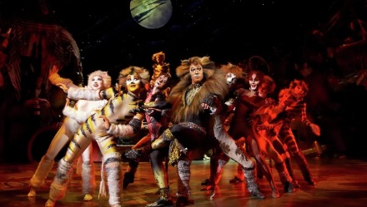
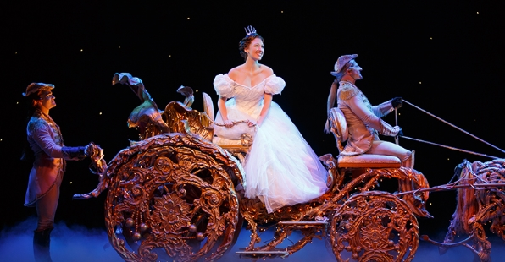
ЧТО ТАКОЕ МЮЗИКЛ?
Мюзикл - это один из жанров
музыкально-сценического искусства. Он представляет
собой смесь музыки, песен, танцев и драмы.
Зародился этот жанр на основе оперетты, водевиля, бурлеска и комической оперы.(с)

Slide 4
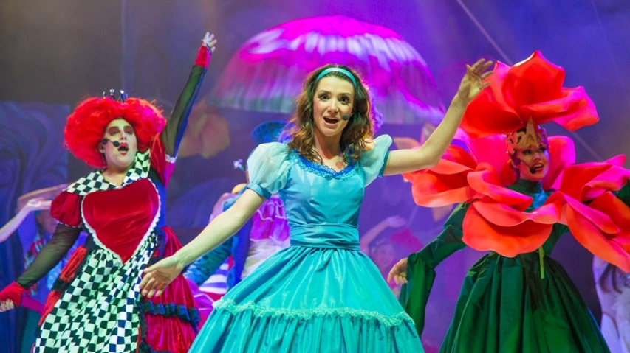
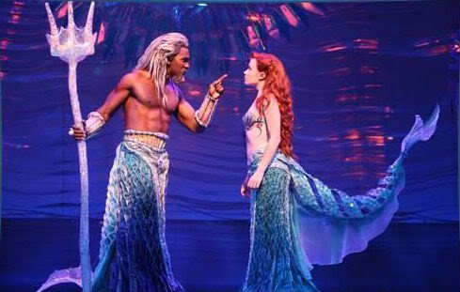
ЧТО ТАКОЕ МЮЗИКЛ?
Мюзикл зародился в Америке.
Долгое время его не признавали отдельным видом театрального искусства. Сентябрь 1866 года считается временем зарождения жанра.

Slide 5
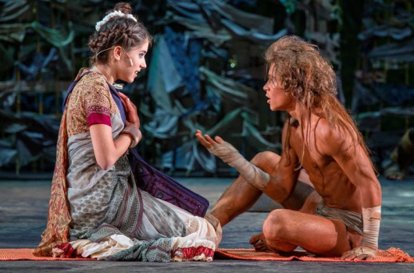
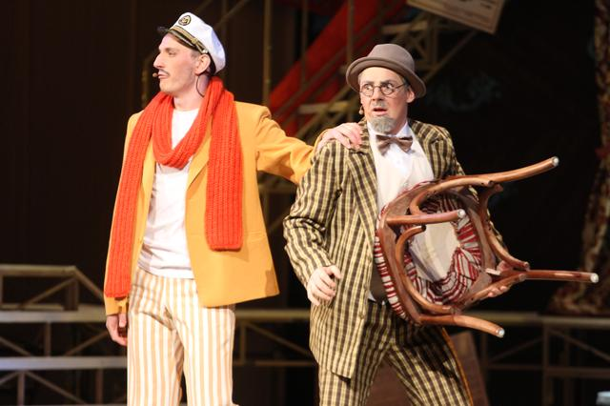
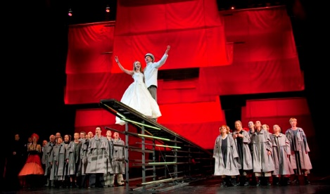
Российские мюзиклы
Пионером или первой ласточкой русского
мюзикла является «Орфей и Эвридика» (1975).
Далее появились такие произведения, как «Алые паруса»(1976), «Звезда и смерть Хоакина Мурьетты»(1976), «Фламандская легенда»(1977), «Юнона и Авось»(1981),
«12 стульев»(2003), «Маугли»(2005) и т.д..

Slide 6
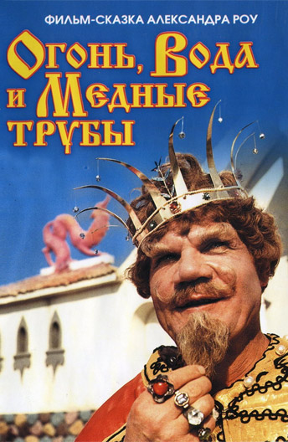
Детские Телевизионные мюзиклы
Советским кинематографом было увековечено
огромное количество детских мюзиклов. Среди них
«Айболит-66»(1966), «Огонь, вода и ... медные трубы»(1967), «Приключения Буратино»(1975), «Финист – Ясный сокол»(1975), «Мама»(1976), «Про Красную Шапочку»(1977), «Проданный смех»(1981), «Питер Пэн»(1987) и др.

Slide 7
Одной из самой ярких звезд отечественного детского кинематографа является фильм-мюзикл «Приключения Буратино». С тех пор как фильм был представлен широкой аудитории он надолго завоевал сердца зрителей многочисленными цитатами и крылатыми выражениями, образами главных героев и, конечно же , бесподобными песнями и мелодиями.

Slide 8
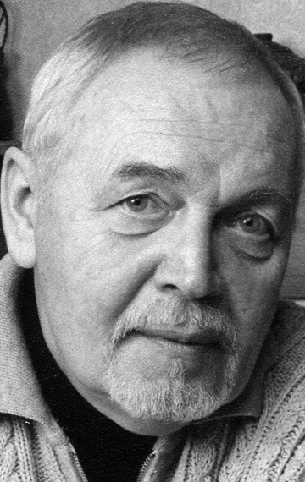
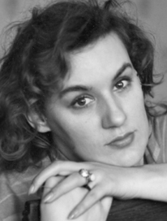
Замечательная музыкальная сказка
«Приключения Буратино» была создана
на киностудии «Беларусьфильм» в 1975 году
режиссером Леонидом Нечаевым.
Двухсерийный музыкальный телевизионный фильм является экранизацией повести Алексея Толстого «Золотой ключик, или Приключения Буратино». Автор сценария фильма – Инна Веткина. Телепремьера состоялась 1 и 2 января 1976 года.

Slide 9
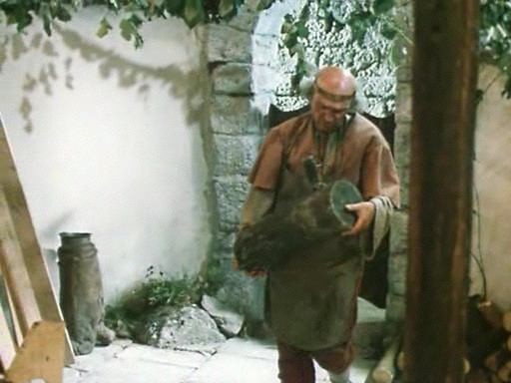
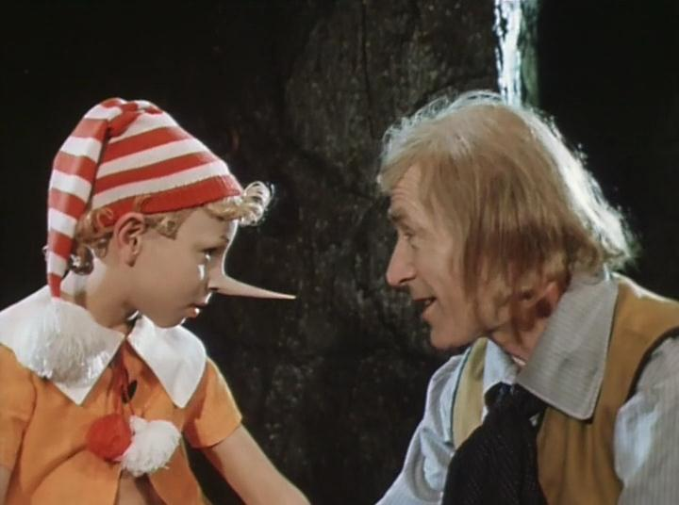
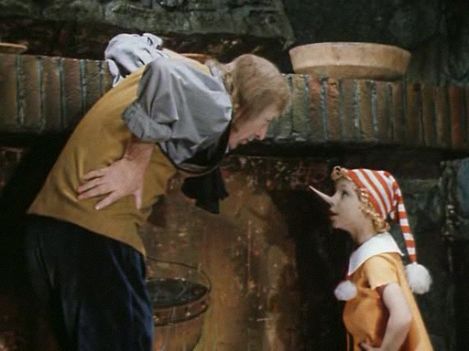
Сюжет фильма-мюзикла «Приключения буратино» 1 серия
Ста­ро­му сто­ля­ру Джу­зеп­пе по про­зви­щу «Сизый нос» по­па­да­ет­ся по­ле­но, из ко­то­ро­го он со­би­ра­ет­ся сде­лать ножку для стола. По­ле­но за­пи­ща­ло че­ло­ве­че­ским го­ло­сом, и Джу­зеп­пе по­да­рил его сво­е­му другу, шар­ман­щи­ку Карло, чтобы тот вы­ре­зал де­ре­вян­ную куклу. Карло сде­лал куклу, на­звав её Буратино.

Slide 10
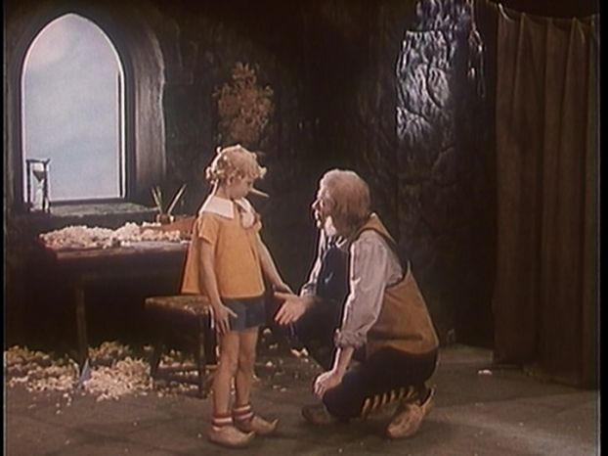
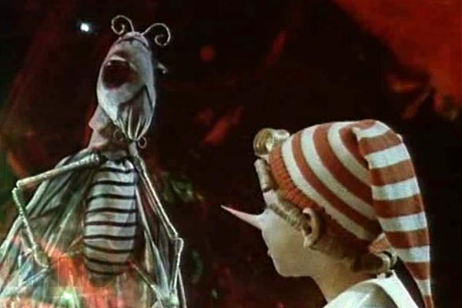
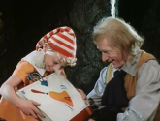
Сюжет фильма-мюзикла «Приключения буратино» 1 серия
Вна­ча­ле Бу­ра­ти­но ведёт себя лег­ко­мыс­лен­но: бро­са­ет мо­ло­ток в Го­во­ря­ще­го Сверч­ка и чуть не по­ги­ба­ет в зубах крысы Шу­ша­ры. Папа Карло спа­са­ет его, и Бу­ра­ти­но обе­ща­ет ис­пра­вить­ся и пойти в школу. Чтобы ку­пить аз­бу­ку, Карло ещё до этого про­дал свою един­ствен­ную куртку.

Slide 11
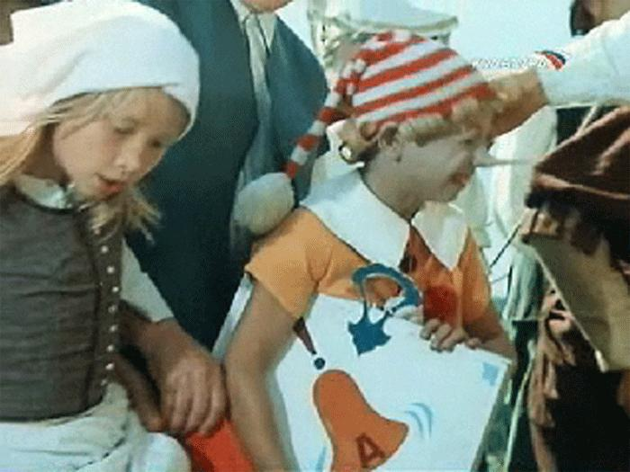
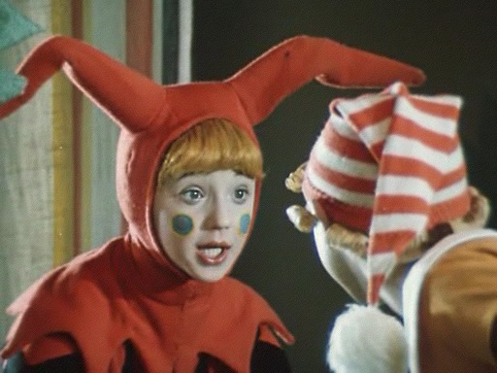
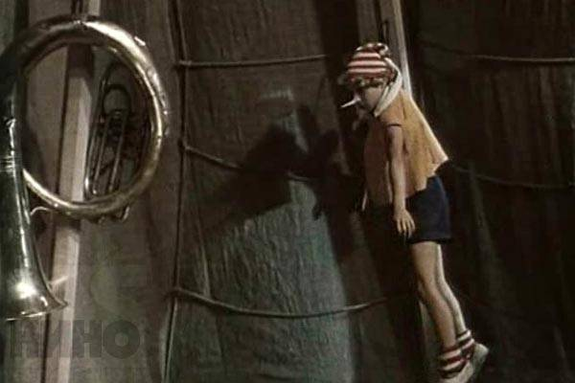
Сюжет фильма-мюзикла «Приключения буратино» 1 серия
На следующее утро Буратино отправляется в школу, но по пути слышит музыку, зазывающую зрителей на представление кукольного театра, продаёт азбуку за четыре сольдо и покупает билет в театр. Во время представления Буратино вмешивается в драку Арлекина и Пьеро. Куклы танцуют с ним, но директор кукольного театра, Карабас-Барабас, убирает Буратино со сцены и вешает на гвоздь.

Slide 12
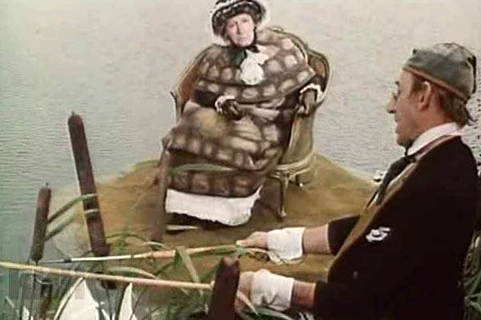
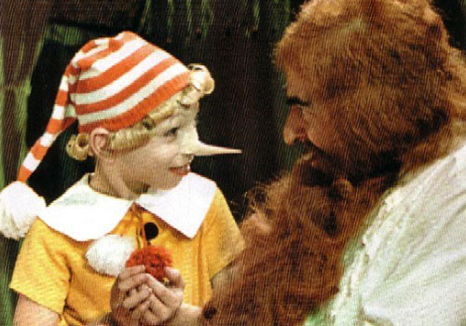
Сюжет фильма-мюзикла «Приключения буратино» 1 серия
В это время Дуремар, продавец лечебных пиявок, ссорится с черепахой Тортилой, и она клянётся, что никому не отдаст золотой ключик, приносящего счастье. Карабас узнаёт от Буратино о очаге, нарисованном на холсте в каморке Карло и даёт ему пять золотых монет, наказав с утра вернуться домой и отдать деньги Карло, с условием, чтобы тот не уезжал из своей каморки.

Slide 13
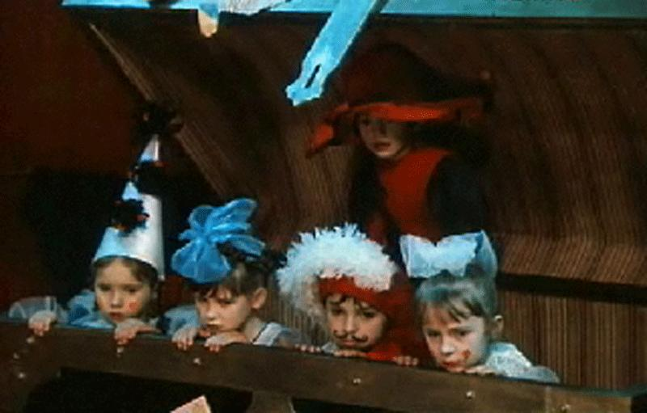
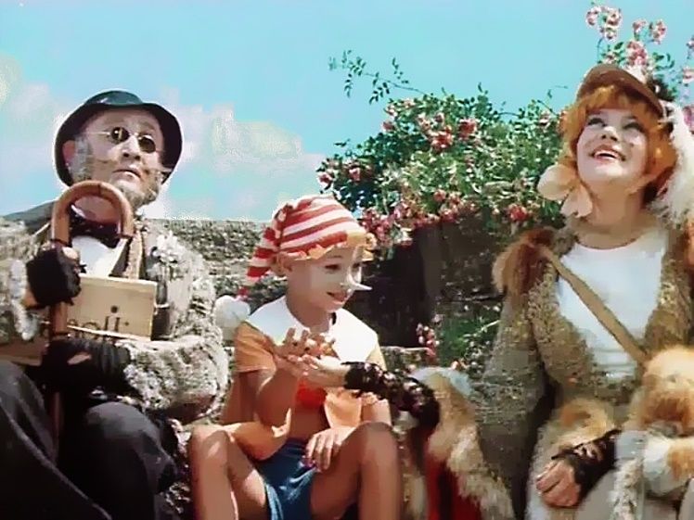
Сюжет фильма-мюзикла «Приключения буратино» 1 серия
Куклы понимают, что здесь кроется какая-то тайна. Буратино по дороге встречается с двумя мошенниками — лисой Алисой и котом Базилио. Они предлагают Буратино отправиться в Страну Дураков, чтобы разбогатеть.

Slide 14
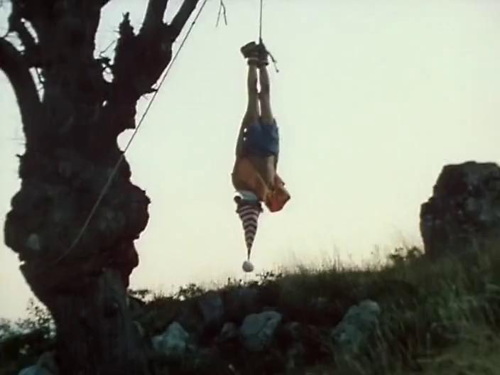
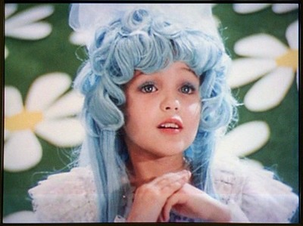
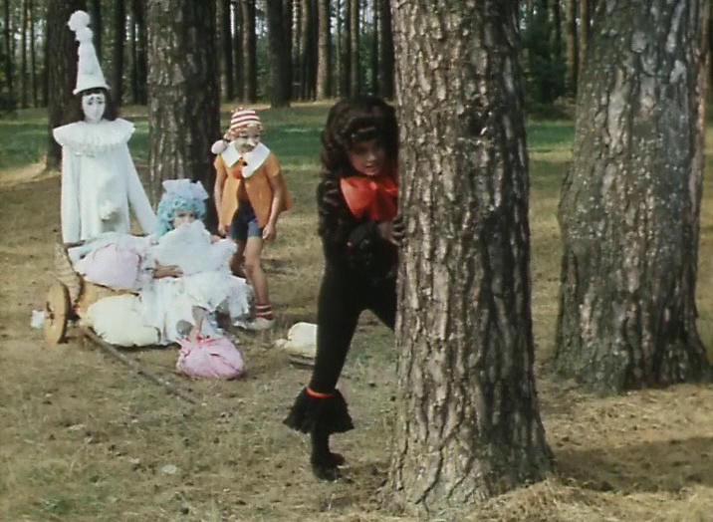
Сюжет фильма-мюзикла «Приключения буратино» 2 серия
Ночью Алиса и Базилио нападают на Буратино под видом разбойников, но Буратино прячет монеты в рот, и, чтобы извлечь их, вешают его на дереве вниз головой и идут за пилой, чтобы распилить Буратино. Его обнаруживает Мальвина, девочка с голубыми волосами, которая сбежала от Карабаса-Барабаса со своим пуделем Артемоном и поселилась в лесу.

Slide 15
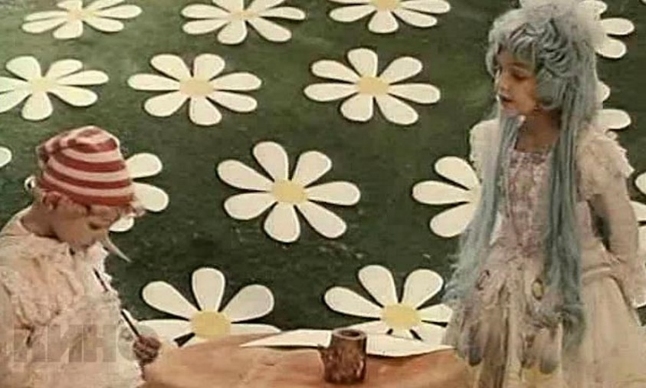
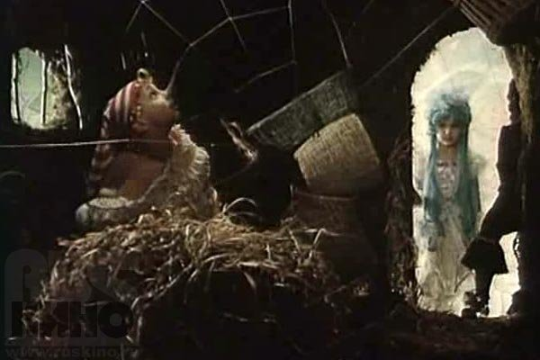
Сюжет фильма-мюзикла «Приключения буратино» 2 серия
Мальвина пытается обучить Буратино арифметике и чистописанию, но безрезультатно. В наказание Артемон запирает Буратино в чулан. Тем временем Пьеро тайком подслушивает разговор Карабаса-Барабаса с Дуремаром. Выясняется, что черепаха Тортила прячет на дне пруда золотой ключик. Карабас замечает, что Пьеро подслушивает и вместе с Дуремаром бросается на его поиски.

Slide 16
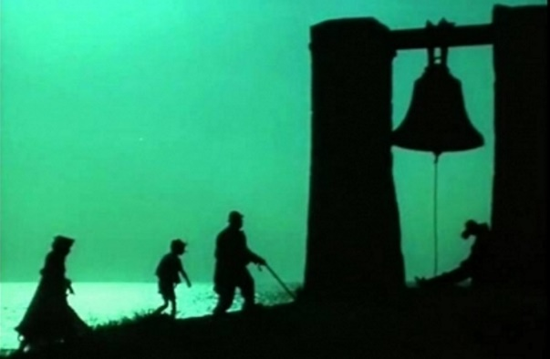
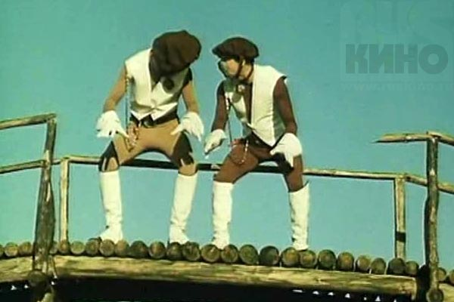
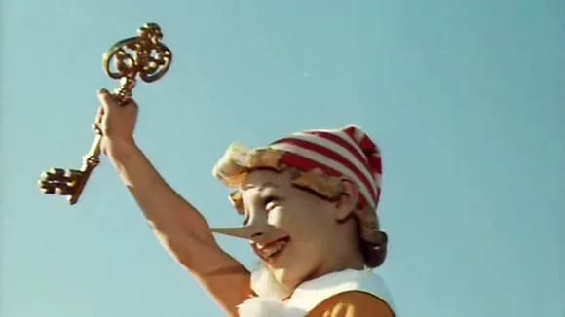
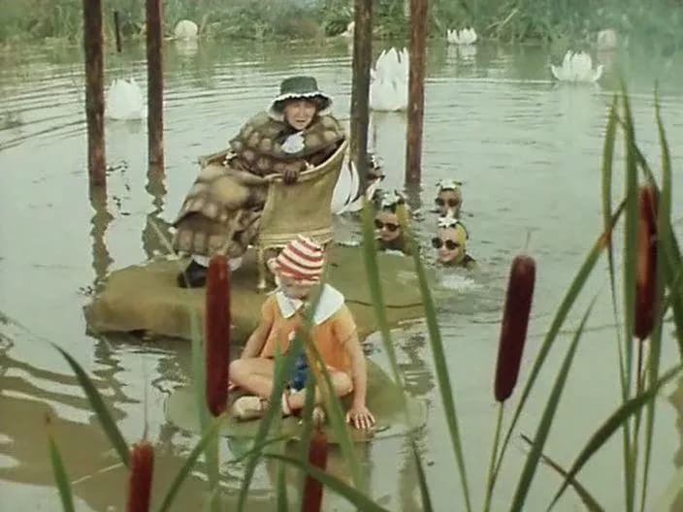
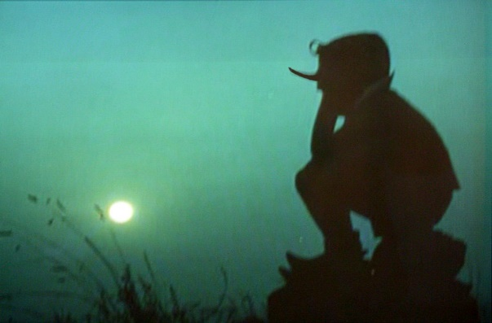
Сюжет фильма-мюзикла «Приключения буратино» 2 серия
Летучая мышь указала Буратино выход из чулана и приводит
к лисе Алисе и коту Базилио, с которыми он приходит на Поле чудес. Буратино зарывает на нём пять золотых, и ждёт, пока вырастет денежное дерево. Лиса Алиса сообщает полицейским о Буратино, которые бросают его в пруд, где он встречается с черепахой Тортилой. Она отдаёт ему золотой ключик.

Slide 17
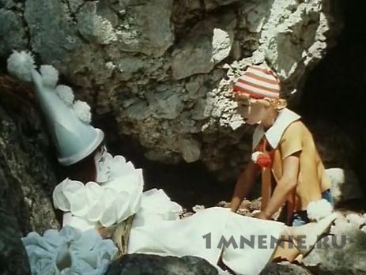
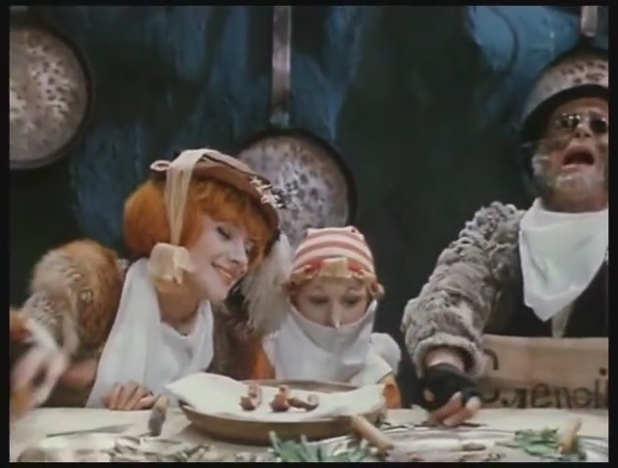
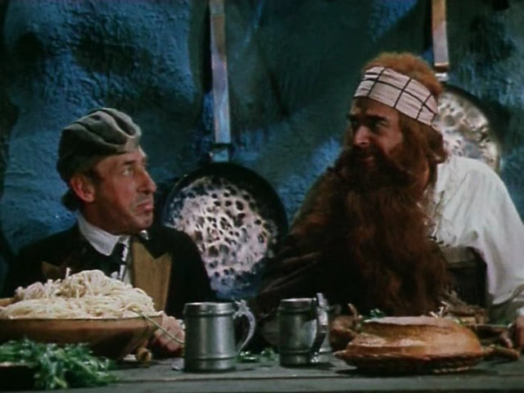
Сюжет фильма-мюзикла «Приключения буратино» 2 серия
По пути домой Буратино встречает Пьеро. Оказывается, Карабас-Барабас нанял в Городе Дураков полицейских бульдогов и послал их в погоню за ним. Буратино отводит Мальвину, Пьеро и Артемона в пещеру. Карабас и Дуремар идут в харчевню «Трёх пескарей». Буратино прячется и узнаёт тайну золотого ключика: потайная дверца находится за нарисованным очагом в каморке Карло.

Slide 18
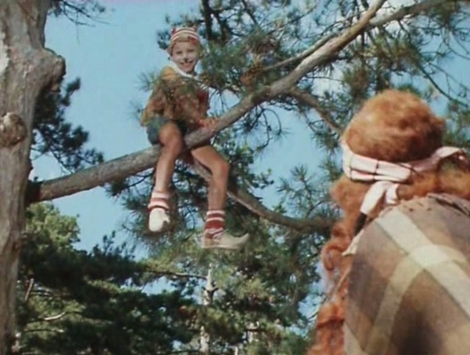
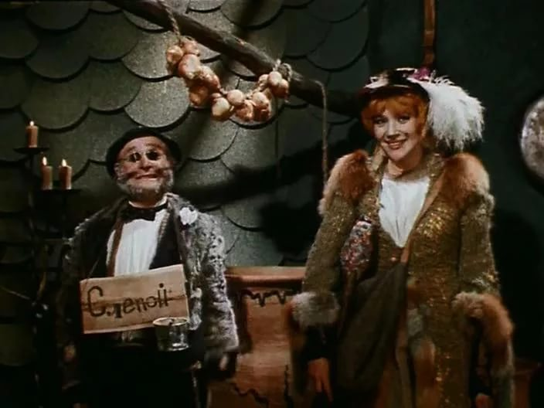
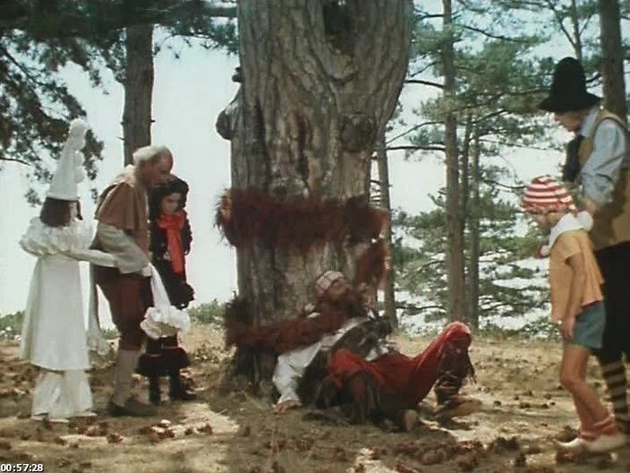
Сюжет фильма-мюзикла «Приключения буратино» 2 серия
В харчевне лиса Алиса и кот Базилио обещают Дуремару и Карабасу, что за десять золотых монет отдадут им Буратино. Карабас разбивает кувшин, где прятался Буратино, но он убегает. На опушке леса полицейские собаки побеждены Артемоном, а Буратино побеждает Карабаса-Барабаса.

Slide 19
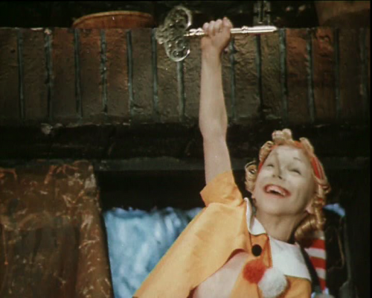
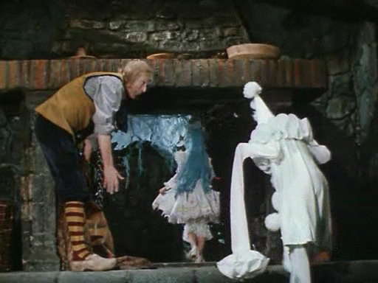
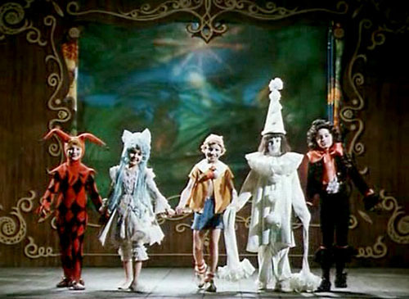
Сюжет фильма-мюзикла «Приключения буратино» 2 серия
В каморке Карло Буратино открывает своим друзьям тайну.
Он снимает холст, за ним оказывается дверца, которую Буратино открыл золотым ключиком. Папа Карло, Джузеппе, Буратино, Мальвина, Пьеро, Артемон и Арлекин проходят в дверцу. Для Карабаса-Барабаса дверь становится закрытой. Тайный ход приводит героев в зрительный зал.

Slide 20
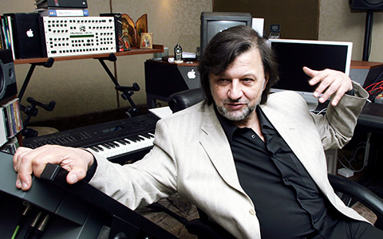
Конечно же, самым главным
украшением этого фильма являются песни.
На мой взгляд, именно они обессмертили
его и сделали настоящим культовым кинофильмом.
Музыку к этому замечательному фильму сочинил советский и российский композитор, народный артист Российской Федерации, лауреат Государственной премии России Алексей Львович Рыбников.

Slide 21
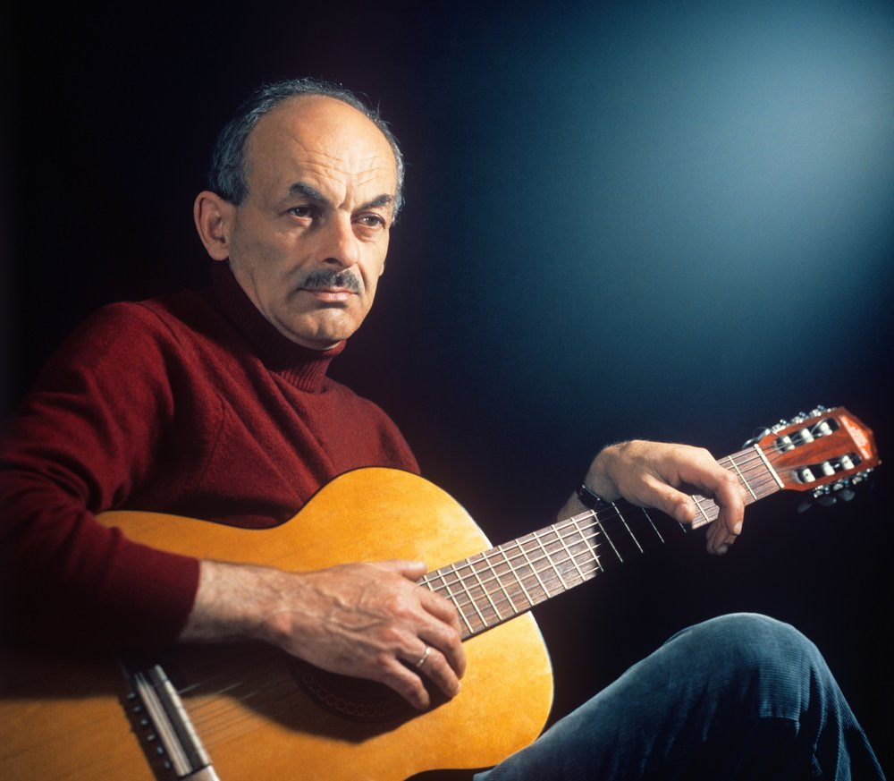
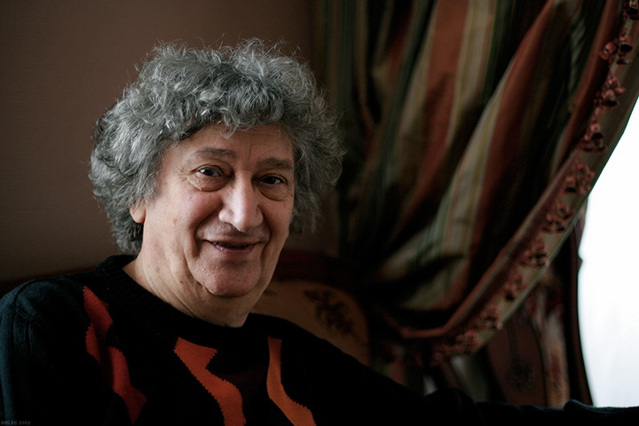
Тексты песен к фильму написаны
советским и российским поэтом, бардом
Булатом Шалвовичем Окуджавой и советским и российским поэтом-песенником Юрием Алексеевичем Энтиным.

Slide 22
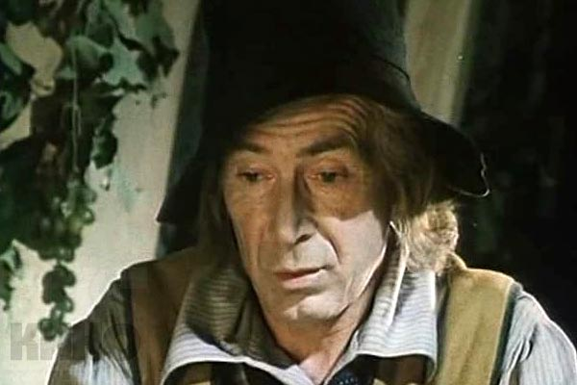
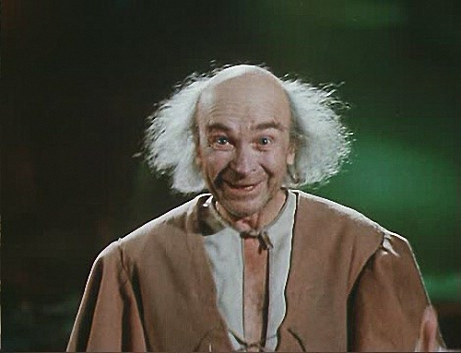
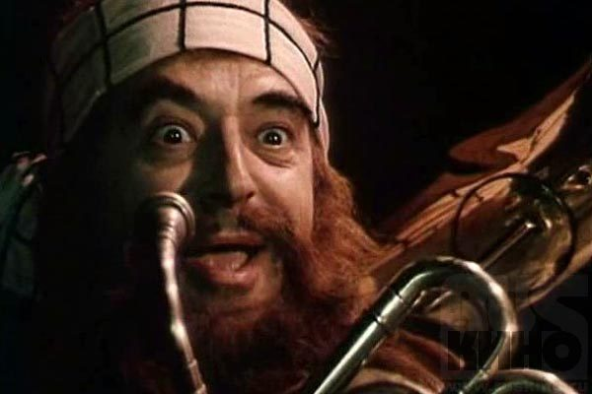
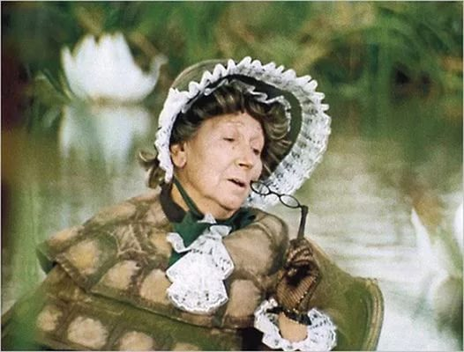
Главные роли в фильме сыграли
замечательные советские актеры:
Николай Гринько(папа Карло),Юрий Катин-Ярцев(Джузеппе),
Рина Зелёная(черепаха Тортила), Владимир Этуш(Карабас-Барабас), Ролан Быков(кот Базилио), Елена Санаева(лиса Алиса), Владимир Басов(Дуремар), Баадур Цуладзе(хозяин харчевни трёх пескарей).

Slide 23
Наряду с именитыми актерами в фильме
дебютировали дети-актеры, которые ,
по моему мнению, великолепно справились со своей задачей. Это Дмитрий Иосифов(Буратино), Татьяна Проценко(Мальвина), Роман Столкарц(Пьеро), Томас Аугустинас(Артемон) и Григорий Светлорусов(Арлекин).

Slide 24
Исполнители песен в фильме «Приключения буратино»:
Нина Бродская, Николай Гринько,
Владимир Басов, Владимир Этуш , Ролан Быков, Елена Санаева, Гарри Бардин, Татьяна Канаева, Рина Зелёная, Ирина Понаровская, Юрий Катин-Ярцев, Николай Гринько, Григорий Светлорусов, Томас Аугустинас, Татьяна Проценко, вокальный ансамбль ТЮЗа, Вокально-инструментальный ансамбль «Верные друзья».

Slide 25
В сказке-мюзикле прозвучали следующие песни:
Бу-ра-ти-но! (Вступительная)
Песня фонарщиков
Песня папы Карло
Первая песня Карабаса
Песня Дуремара
Песня кукол
О жадинах, хвастунах и дураках
Песня Карабаса
Песня пауков и Буратино
Песня о Поле Чудес
Романс Тортилы
Серенада Пьеро
Бу-ра-ти-но! (Заключительная)

Slide 26
Песня «Буратино»
музыка-Алексей Рыбников, слова- Юрий Энтин
Исполнитель- Нина Бродская
Эта песня безусловно является визитной карточкой всего фильма. Я думаю эти аккорды знакомы каждому ребенку. Форма песня куплетная (1куп.-припев-2куп.-припев-3куп.-припев). Песня главного героя в темпе Alegretto яркая и заводная. Этот характер создает мажорный лад(До мажор), динамика f (форте) и стремительное движение восьмых длительностей в вокальной партии и в аккомпанементе. Средний регистр (1 октава). Припев в форме кричалки, а куплеты- некие загадки-вопросы.
Заводная финальная композиция дарит положительные эмоции и на многие годы врезается в память. Веселый припев «Бу!Ра!Ти!Но!» быстро запоминается даже маленьким ребенком.
Кто доброй сказкой входит в дом?
Кто с детства каждому знаком?
Кто не ученый, не поэт,
А покорил весь белый свет,
Кого повсюду узнают,
Скажите, как его зовут?
Бу! Ра! Ти! Но!
Буратино!

Slide 27
«Песня фонарщиков»
музыка-Алексей Рыбников, слова-Булат Окуджава
Исполнитель - вокально-инструментальный ансамбль «Верные друзья»
Мы люди неплохие. Чуть вечер, мы в пути.
Фонарщики лихие, волшебники почти.
Шагаем вслед, вслед, вслед,
Туда, где тень, тень, тень.
Да будет свет, свет, свет.
Как будто день, день, день.
Песня завораживающая, умиротворяющая, звучит в темпе Moderato(умеренно) в повествовательном характере. Исполняют мужчины в низком и среднем регистрах. Форма куплетная(2к+пр.) Куплеты проходят в си-миноре восьмыми длительностями, а окончания фраз – протяжными половинными длительностями, что создает характер легкой грусти, усталости. А в припеве происходит отклонение в Фа-мажор, что придает оптимизм и надежду в нелегком труде фонарщиков, добывающих свет там, где тень и полночная тьма.
Бурлящий аккомпанемент шестнадцатыми длительностями создает ощущение вечного движения. Основная динамика – mf (не очень громко)

Slide 28
Песня папы Карло
музыка-Алексей Рыбников, слова- Булат Окуджава
Исполнитель- Николай Гринько
Из пахучих завитушек,
Стружек и колечек,
Мне помощником под старость
И на радость вам,
Скоро-скоро деревянный
Выйдет человечек,
Будет с кем мне под шарманку
Топать по дворам.
Вырезая из говорящего полена куклу с длинным носом папа Карло напевает песню. Она проходит в темпе Andante ( спокойно, неторопливо) в размере 6/8. Трёхдольный размер присущ вальсовым аккомпанементам, что придает подвижность и танцевальность. Вокальная партия построена в Фа мажоре, состоящая из 2 куплетов без припева. Скудная мелодическая линия основывается буквально на 5-6 звуках 1 октавы, что придает монотонность и безразличие. Лишь проигрыш струнных инструментов придает некое движение и свет. Динамика выстроена в mf (не очень громко) Аккомпанемент- p (тихо). Затакт и задержание, залигованные ноты создают неуверенность и робость.

Slide 29
Песня кукол «Страшный Карабас»
музыка-Алексей Рыбников, слова- Юрий Энтин
Исполнитель- детский ансамбль
У Карабаса страшный бас
И страшные гримасы.
Страшней, чем этот Карабас,
Не сыщешь Барабаса!
Тише, тише…
Что он прячет?
Если прячет, это значит –
Тайну прячет он от нас.
Тише, тише…
Осторожно!
Догадаться невозможно,
Что скрывает Карабас.
В этой песне куклы с ужасом и страхом в голосах сообщают о какой-то тайне Карабаса Барабаса. Песня проходит в форме речитатива, быстрого проговаривания слов шёпотом и чуть слышным голосом. По форме песня однокуплетная. Мне эта «шепталка» напоминает реп.

Slide 30
Песня Дуремара
музыка-Алексей Рыбников, слова- Юрий Энтин
Исполнитель- Владимир Басов и вокальный ансамбль ТЮЗа
О птичках поёт птицелов,
О рыбках поёт рыболов,
А я пиявках пою -
За денежки их продаю!
Принимаются заявки
На лечебные пиявки
От бронхита, тонзилита,
От печенки, селезенки,
От полипа и от гриппа
Помогут вот эти козявочки:
Мои дорогие, мои дорогие,
Весьма дорогие пиявочки!
Тема «делового» человека Дуремара проходит в темпе Rubato(свободно) со многочисленными отклонениями в метроритмах. В тональности Ми мажор, mp (не очень тихо) начинается напев мелодии в трехдольном размере, которая сменяется резкой сменой размера 4/4 в темпе Чарльстона Presto(быстро), яркой динамикой f (громко). Герой ораторствует, рекламирует пиявок от всех болезней. Затем опять сменяется вальсом и снова Чарльстоном. Припев поют лягушки. Смена тональности Ми мажор. Передразнивают Дуремара. Мелодии свойственны скачки на октавы в динамике f(громко) в устойчивом четырёхдольном размере.

Slide 31
Песня-танец
лисы Алисы и кота Базилио
музыка-Алексей Рыбников, слова- Булат Окуджава
Исполнители- Ролан Быков и Елена Санаева
Какое небо голубое,
Мы не сторонники разбоя:
На хвастуна не нужен нож,
ему немного подпоешь -
И делай с ним, что хошь!
Ах, это «Лап то бу ди дубудай, лап то бу ди дубудай»! Кто раз услышал, тот никогда не забудет эту мелодию, эту манеру исполнения! Очень яркий дует в темпе Presto(быстро) проходит в куплетной форме. Преимущество отдано припеву, а куплет состоит буквально из 2 строк. Вступает партия кота Базилио в Ля миноре на f(громко). Склонен к мошенничеству и на хитрость. Вокализ проходит в низком регистре пунктирном ритме, затем подхватывает лиса Алиса, смещаясь в средний регистр. Удлиненные ноты (половинные залигованные) в конце фраз передают хитрость характера, свойственной лисе. Куплеты в форме речитатива, скороговорки. Припев очень распевный, мелодичный в Ля миноре. Широкий диапазон: от «ми» 1 октавы до «ре» 2 октавы. В аккомпанементе аккордовая фактура. Припев поют чередуясь, то кот Базилио, то лиса Алиса. Заканчивается песня в Ля миноре.

Slide 32
Песня Карабаса Барабаса
музыка-Алексей Рыбников, слова- Булат Окуджава
Исполнитель-Владимир Этуш
Эту песню характеризует яркое продолжительное вступление со всевозможными украшениями: форшлаги и триоли. Сразу вводят в некую театрализованность, сказку. Форма куплетная. Куплет поёт Карабас Барабас в До мажор на f (громко). Устойчивый двухдольный ритм. Вся мелодия выстроена в 1 октаве. Долгое «топтание» на одном звуке «ми» характеризует героя, как упёртого, жадного, злого человека. Убеждает всех пойти на его спектакль. Припев поют куклы. Тоскливо, жалобно в ля миноре. Скачки мелодии на большие интервалы подобны всхлипыванию, мольбе.
Песня содержит 2 куплета и 2 припева. Заканчивается длительным окончанием, подобно вступлению.
Я на спектакль приглашаю,
Там будет множество затей,
Я этих кукол обожаю,
Как будто собственных детей.
Мы вам покажем представленье,
Ах, это просто загляденье,
Эх, это просто наслажденье,
Ух, это просто объеденье.

Slide 33
Песня Пауков и Буратино
музыка-Алексей Рыбников, слова- Юрий Энтин
Исполнители - Гарри Бардин и Татьяна Канаева
Детям глупым, непослушным –
Место лишь в чулане душном.
По заслугам получают
Те, кто сорятся, кричат.
– Надоело! Поучают, поучают!
Надоело! Поучают, поучают!
– Поучаем, поучаем …
– Поучайте лучше ваших паучат!
Ай, глупы, как пробки, дети,
Их затягивают в сети.
Там и жизнь они кончают –
Им не вырваться назад.
Песня звучит в темпе Rubato (свободно). Содержит в себе 2 куплета и 2 припева. Куплет представляет из себя партию пауков. Звучит устрашающе, таинственно на динамике mp ( не очень тихо) в виде речитатива, скороговорки. Припев проходит у партии Буратино ярко на f (громко) в верхнем регистре в устойчивом двухдольном размере.

Slide 34
Песня «Поле чудес»
музыка-Алексей Рыбников, слова- Булат Окуджава
Исполнители- Ролан Быков и Елена Санаева
Не прячьте ваши денежки по банкам и углам.
Несите ваши денежки, иначе быть беде.
И в полночь ваши денежки заройте в землю там.
И в полночь ваши денежки заройте в землю, где -
Не горы, не овраги и не лес,
Не океан без дна и берегов,
А поле, поле, поле, поле чудес,
А поле, поле, поле, поле чудес,
Поле чудес в Стране дураков.
Крекс-пекс-фекс...
Дует лисы Алисы и кота Базилио исполнен в темпе Rubato(свободно). Содержит 2 куплета и 2 повторяющихся припева. Куплет выстроен в форме речитатива, диалога, пояснений. Тональность До минор. Мелодия лисы выстроена на одном звуке, что подчеркивает навязчивость и назойливость и цель одурачить, обмануть Буратино. У кота возгласы и крики.
Припев поют вместе в темпе Presto(быстро). Стремительность восьмых длительностей выстроена в широком диапазоне (от «соль» малой октавы до «ми» 2 октавы), скачки на широкие интервалы. Динамика f (громко). Слова «поле чудес» пропеваются в медленном темпе длинными длительностями как бы акцентируя, подчеркивая основной смысл.

Slide 35
Песня черепахи Тортилы
музыка-Алексей Рыбников, слова- Юрий Энтин
Исполнитель- Рина Зелёная
Песня-романс звучит в темпе Andante (спокойно) в трёхдольном размере, что придаёт танцевальность, вальсовость. Состоит песня из 2 куплетов без припева, соединяет куплеты длинный проигрыш струнных инструментов. В мелодии подвижность создаёт пунктирный ритм, триоли, скачки на большие интервалы, но все это объединяется штрихом legato (связно) певуче, протяжно. Используется средний регистр (1,2 октавы) в динамику mp (не очень тихо). Песня–рассказ, воспоминания и пожелания удачи и счастья главному герою.
Затянулась бурой тиной
Гладь старинного пруда.
Ах, была, как Буратино,
Я когда-то молода!
Был беспечным и наивным
Черепахи юной взгляд.
Все вокруг казалось дивным
Триста лет тому назад!

Slide 36
Песня Пьеро
музыка-Алексей Рыбников, слова- Булат Окуджава
Исполнитель-Татьяна Осмоловская
Позднею ночью в небе одна,
Так соблазнительно светит Луна,
И я б хотел для Вас с небес её достать.
Но как мне быть? Ведь ночью надо спать.
Не нужна мне малина,
Не страшна мне ангина,
Не боюсь я вообще ничего.
Лишь бы только Мальвина,
Лишь бы только Мальвина,
Лишь бы только Мальвина -
Обожала меня одного.
Серенада влюбленного Пьеро- тоскливая, с легкой грустью в темпе Moderato (умеренно). Характер грусти подчеркивает минорный лад (ми минор) с динамикой p (тихо). Куплетная форма (2к+2пр). Куплет звучит в ми миноре в размере 4/4. Сомнения, неуверенность отслеживаются в словах героя. Но в припеве появляется надежда и свет, что придаёт мажорный лад (ми мажор) и динамика становится ярче - mf (не очень громко)
Используется средний регистр (1,2 октавы), все виды длительностей: восьмые, триоли, шестнадцатые, четвертные, половинные. Заканчивается песня аккомпанементом в миноре.

Slide 37
Этот момент, когда Пьеро поёт серенаду для Мальвины- мой самый любимый момент в фильме. Кстати, я думаю, что все девочки считают Мальвину просто нереальной красавицей. Эта девочка с голубыми волосами для меня является эталоном красоты и воспитания. Если бы посчастливилось и мне бы предложили выбрать роль в этом мюзикле, я несомненно , хотела бы сыграть Мальвину.

Slide 38
Если бы этот мюзикл выдвигался
на премию Оскар или на какую-то другую кинопремию, то вне всяких сомнений, награда была бы присуждена фильму за «Лучший саундтрек». Музыка Алексея Львовича Рыбникова как всегда красива, оригинальна, непредсказуема. Мелодии в «Приключениях Буратино» схожи с красивой живописной картиной, пестрящей многокрасочностью и красотой. Ничего лишнего! Мелодии красиво характеризуют персонажей. Когда я вновь и вновь пересматриваю сказку, получаю огромное удовольствие и подпеваю каждую из песен.

Slide 39
Заключение
«Приключения Буратино» – это тот фильм,
на котором выросло не одно поколение и его будут
смотреть еще много и много лет. Старая сказка передана наиболее красочно и правдоподобно. Сказка детства, которая не забудется никогда. Ее можно смотреть любой категории зрителей, потому что она добрая и дает незабываемые эмоции. При просмотре понимаешь, что ее делали с большой любовью. В 1976 году не имея никаких спецэффектов, были созданы потрясающие, по-настоящему волшебные грим и декорации, переносящие зрителей в эту сказку. И эта сказка будет жить вечно, так как она превосходит современные истории во много-много раз. У авторов получилось всё: доброта, шутки и неповторимая атмосфера. И благодаря этому, интерес зрителей не устареет никогда!
Я считаю, что именно на таких сказках должны расти дети!

Slide 40
Спасибо за внимание!

